Slide 1
Lorenzo Tanzini
Storia medievale
Letture corso - 8

Slide 2
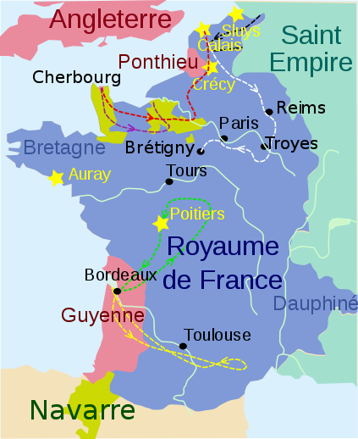
La Guerra dei Cent’anni
Crecy 1346
Poitiers 1356

Slide 3
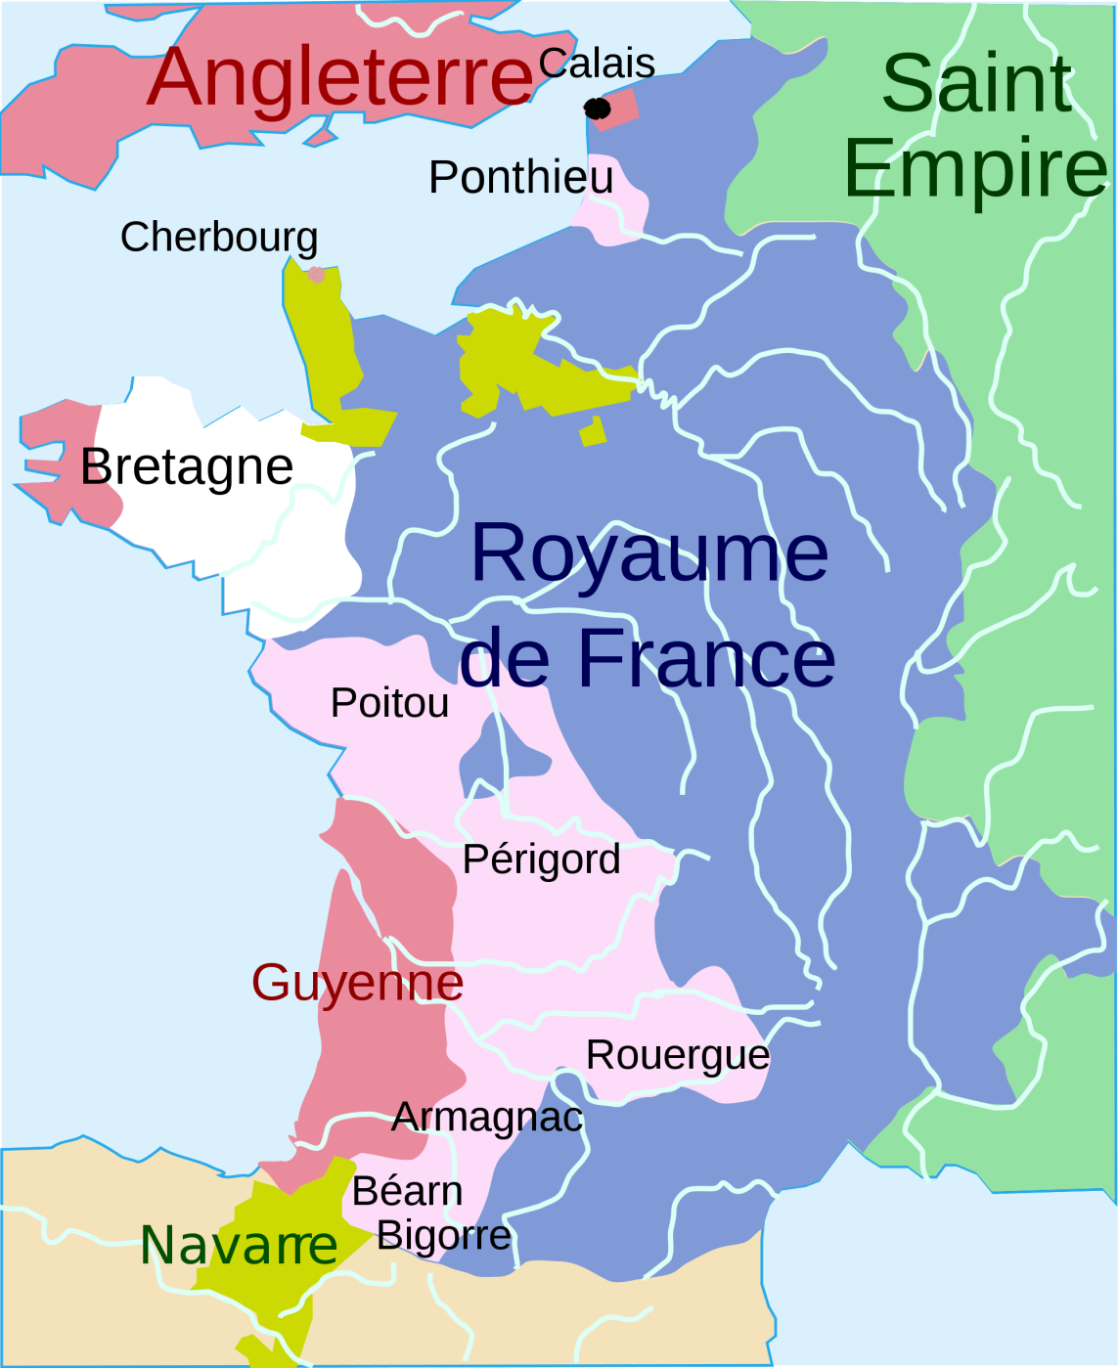
Pace di Bretigny 1360
Ripresa della guerra sotto Carlo V 1364-1380

Slide 4
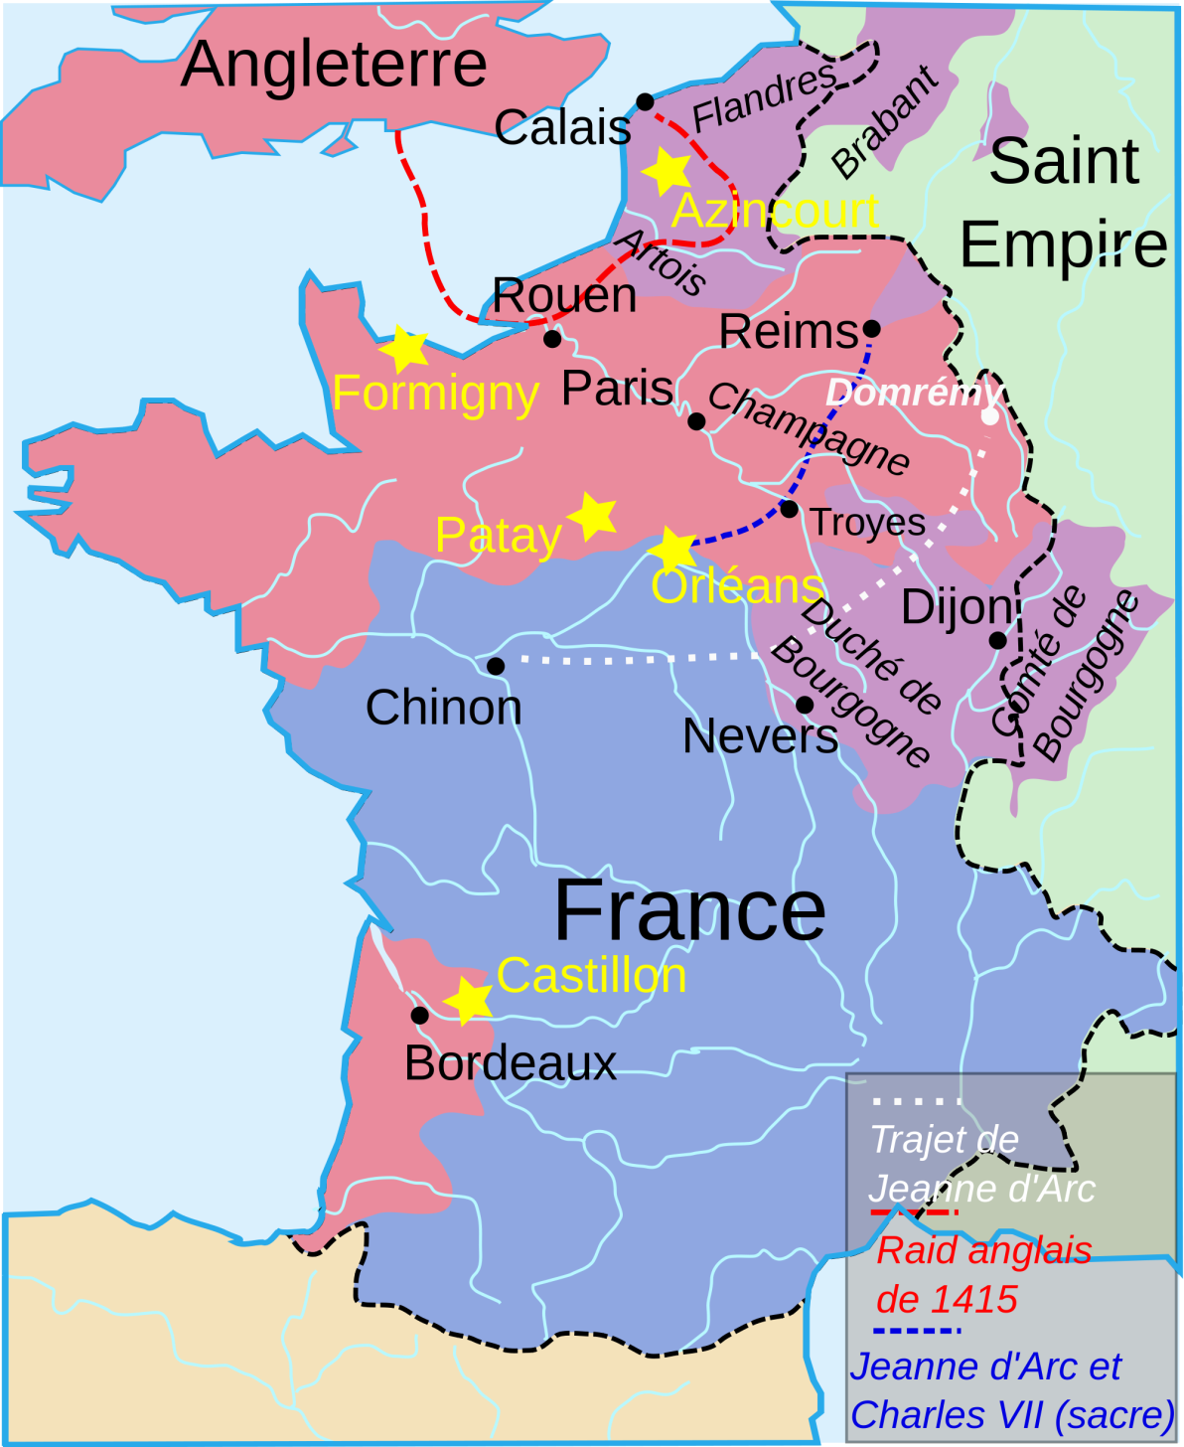
Nuova fase del conflitto

Slide 5
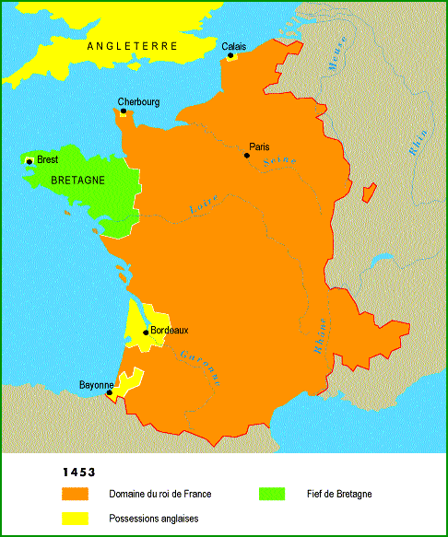
La conclusione della guerra

Slide 6
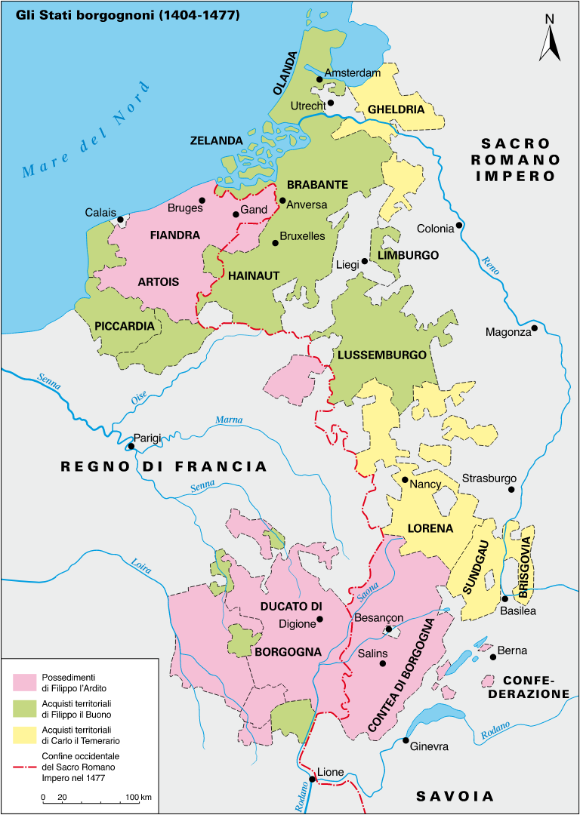
Uno stato ‘non nazionale’:
I dominî dei Duchi di Borgna nel ‘400

Slide 7
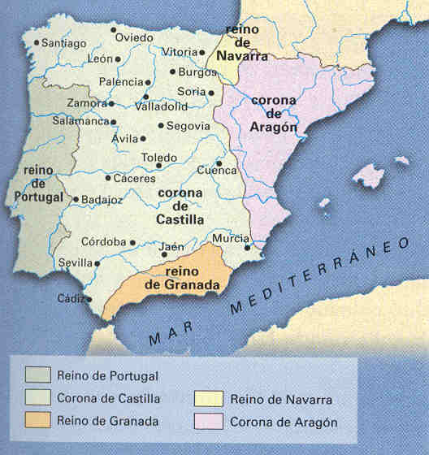
I regni iberici alla fine del Medioevo

Slide 8
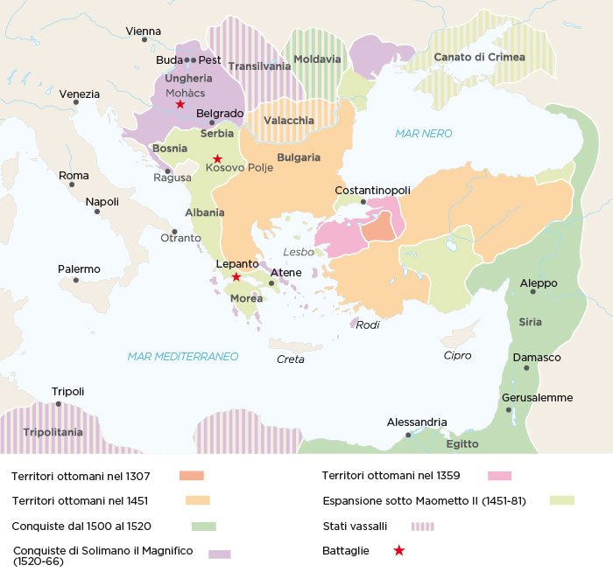
L’espansione ottomana dal XIV al XVI secolo
Kosovo Polje 1389
Nicopoli 1396
Costantinopoli 1453

Slide 9
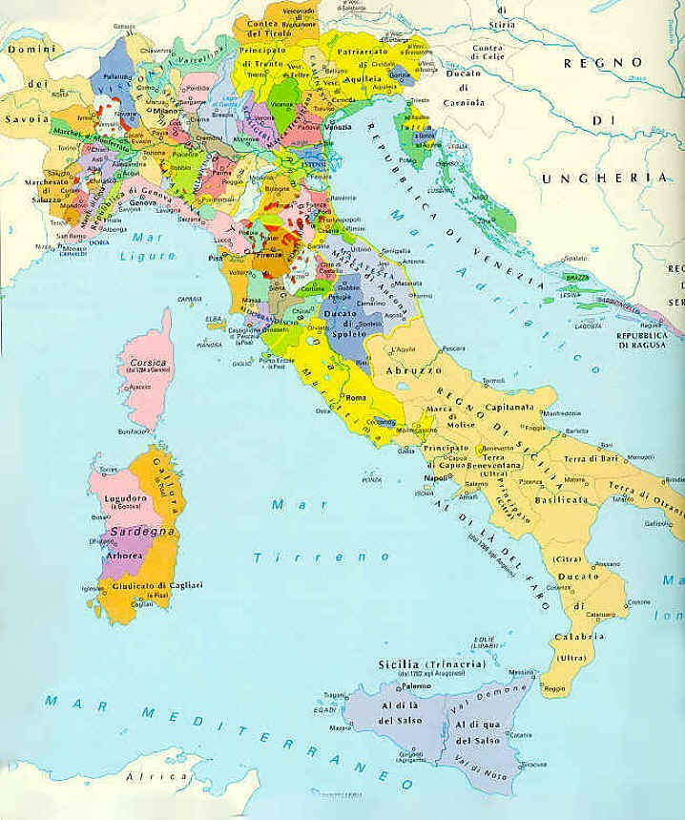
L’Italia nel primo ‘300
Due linee evolutive nel ‘300:
- Governo della città
- Costruzione dei territori

Slide 10
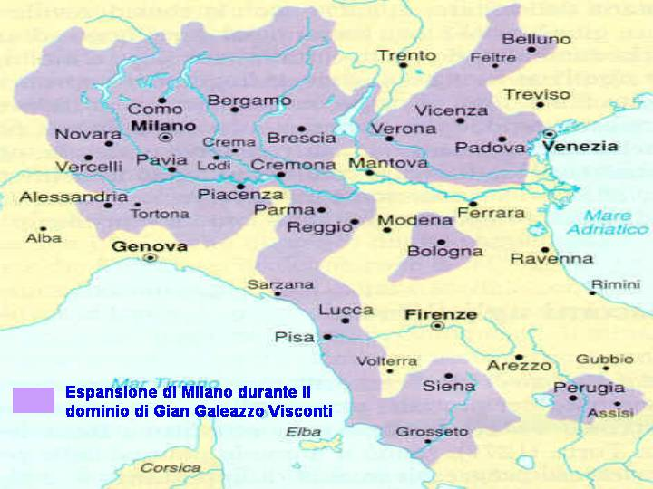
Giangaleazzo Visconti (1385-1402)

Slide 11
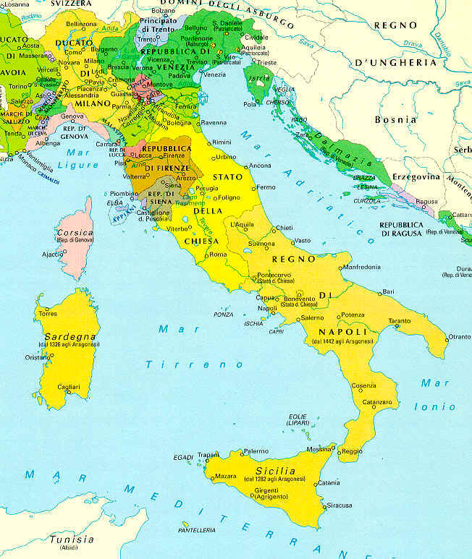
L’Italia al tempo della pace di Lodi -1454

Slide 12
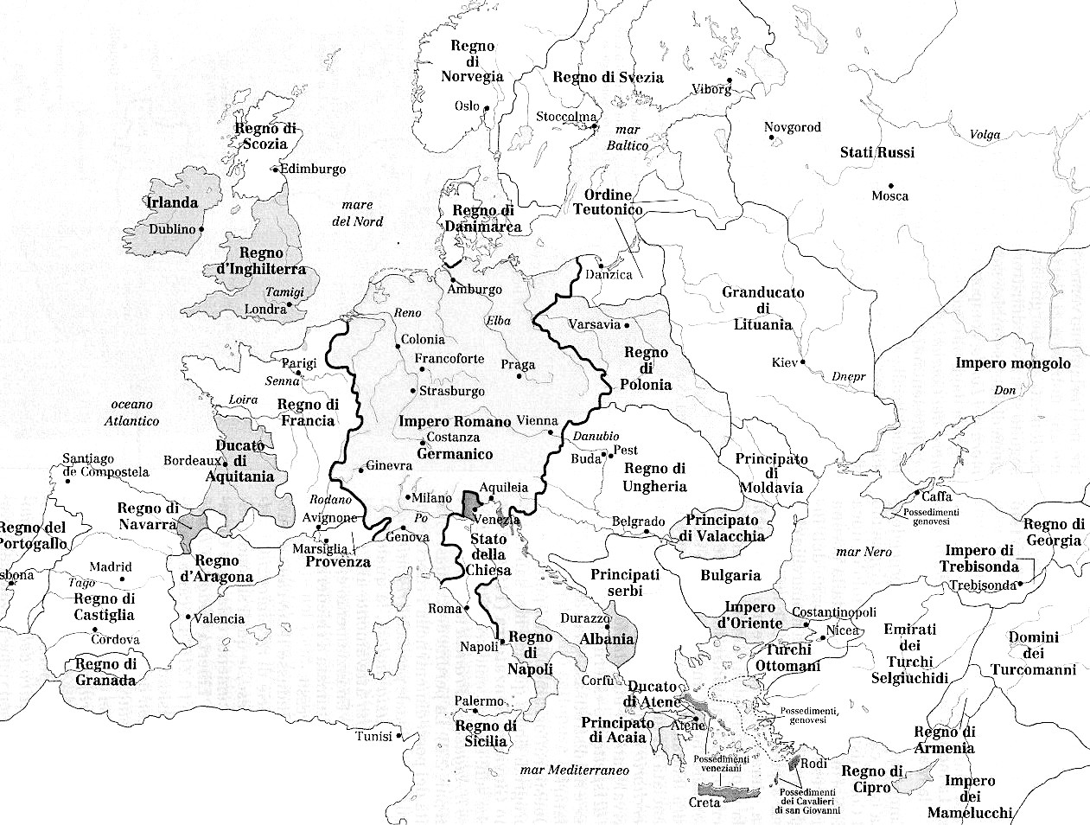
Europa 1350

